Slide 1
合同発表 「ＡＲ」
しっかりシュール

Slide 2

ＡＲとは・・・
Augmented Realityの略
日本では拡張現実、又は強化現実ともよばれる
現実環境にコンピュータを用いて情報を付加提示する技術
？？？円
？？県
150円
青森県
Notes:
ＡＲとは、「現実環境にコンピュータを用いて情報を付加提示する技術」です。
例えば、「現実環境」つまり目視できる空間にリンゴが一つ置いてあったとしても
見たままではそれがいくらなのか産地はどこであるかもわかりません
しかし、ＡＲの技術を使えばカメラなどから、リアルタイムで取り込んだ映像にコンピュータを使ってそれらの情報を付加しディスプレイなどに表示することが可能です
2

Slide 3
ＡＲの歴史
ＡＲの発端
アイバン・サザランドが1968年に公開したヘッドマウントディスプレイ（HMD）の研究が世界初のVRと言われている、だが実はこの研究はARの要素をすでに含んでいた、これがＡＲの発端
ＡＲの発展
－ＡＲが登場する以前から「バーチャル・リアリティ」が広く研究されていた
しかし、すべての空間や状況を仮想的に作り出すには膨大な時間
と労力が必要であり、また、その空間を広げるには限界があった
そこですべてを作り出すのではなく、リアルな空間にデータを重ね合わせるというインターフェースを持ったＡＲに注目が集まり盛んに研究されるようなった
Notes:
「ＡＲの発端」
アイバン・サザランドが1968年に公開したヘッドマウントディスプレイ（HMD）の研究が世界初のVRと言われています、ですがこの研究にはARの要素もすでに含まれていました、これがＡＲの発端と言われています。
「ＡＲの発展」
ＡＲが登場する以前から、実際には存在しない、データの世界に存在する「仮想的 な空間」を、あたかも現実らしく見せる「バーチャル・リアリティ」が広く研究されていました。ＡＲは、いわばこの仮想現実とは正反対の技術とい えるでしょう。例えば仮想現実では、実在しない空間の中に人が入り込み、その中を動き回るという処理が可能であるが、すべての空間や状況を仮想的に作り出すには膨 大な時間と労力が必要であり、また、その空間を広げるには限界がありました。また、仮想現実の応用例は、現実では体験する事ができない医療や軍事などのシミュ レーション訓練や、遊園地のアトラクションなどと限られており、こうした流れの中で、リアルな空間にデータを重ね合わせるというインターフェースを持った ＡＲに注目が集まり、盛んに研究されるようになっていきました。
3

Slide 4
ＡＲの現在
ハードウェア性能の向上
ハードウェアの性能が従来より向上したことによりノートパソコンや
携帯機器でもＡＲの処理が可能になった
マーカー型から非マーカー型へ
今までのＡＲはマーカーと言う目印を使って空間を認識していたが
最近では自動で空間を認識するシステムが開発され必ずしも
マーカーを必要としなくなってきている
Notes:
「ハードウェア性能の向上」
ARの核となる技術は位置認識、画像認識、方角認識の3つである。これらを処理するため、従来なら高性能のコンピュータが必要でした。しかしハードウェアの性能が上がった現在は、ノートパソコンはもちろん、携帯機器でも処理が可能になりました。
「マーカー型から非マーカー型へ」
今までARにはマーカーという目印がひつようでした。
しかし最近では空間を自動で空間を認識するシステムが開発され必ずしもマーカーを必要とはしなくなってきています。
4

Slide 5
マーカー型
マーカー
Notes:
ここでマーカー型と非マーカー型の違いを簡単に説明したいと思います。
例えば、マーカー型であればバーチャルな物体を設置するのに、まず設置する場所をマーカーとして用意しておいて、それから物体を設置するという流れです
なのでそのマーカーを取りさってしまうと、近くにどれだけ設置に適した場所があったとしても
その場所を認識できず設置することはできませんでした
5

Slide 6
非マーカー型
Notes:
しかし非マーカー型ではマーカーを用意しなくても場所を自動で認識することができるので
一度設置した場所がなくなっても設置する場所を変更することができるのです。
6

Slide 7
ＡＲの仕組み
仮想世界を撮影しているカメラの位置・姿勢 ↑ 一致させる ↓ 現実世界のカメラの位置・姿勢
カメラの特性（焦点距離や画角）を合わせないとずれてしまう カメラによって異なる → キャブリエーション

Slide 8
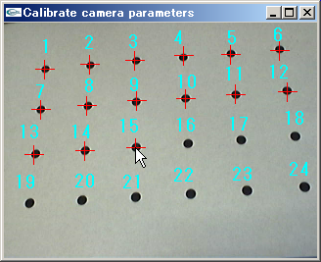
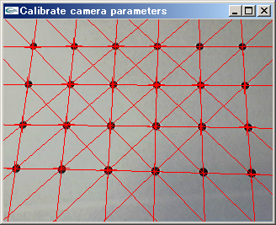
キャブリエーション
ARToolKitの付属のツール
キャブリエーション用のマーカをカメラで撮り 写した点をクリックしていく
正確にするには色々な角度から４～５回する

Slide 9

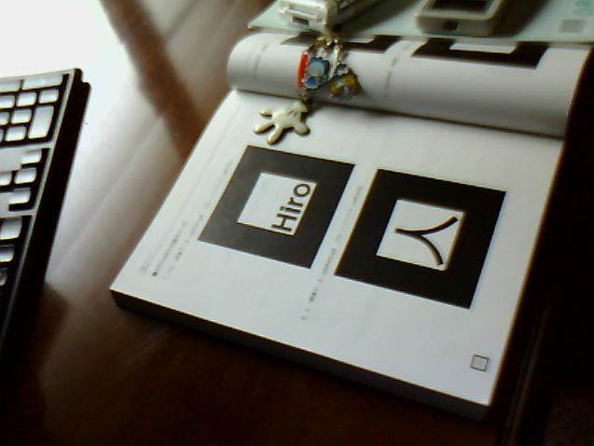
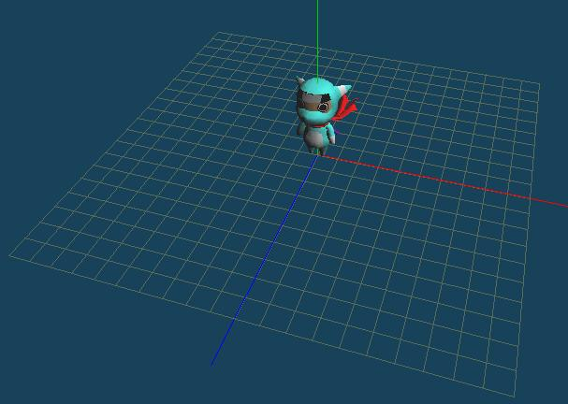
現実と仮想
現実
仮想
マーカの傾きから 現実カメラの位置、姿勢を取得
仮想カメラの位置、姿勢を合わせる

Slide 10
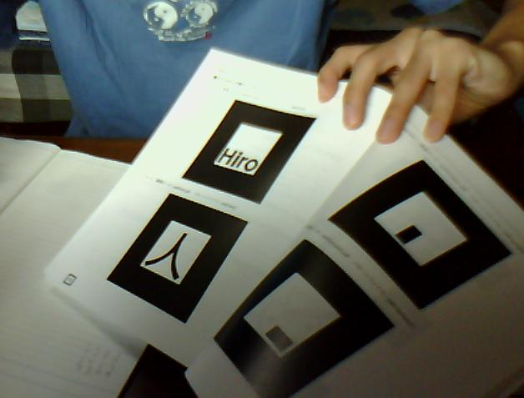
①領域を絞り込む
マーカの条件： 黒い四角形の枠
黒い四角形の領域候補を絞り込む

Slide 11
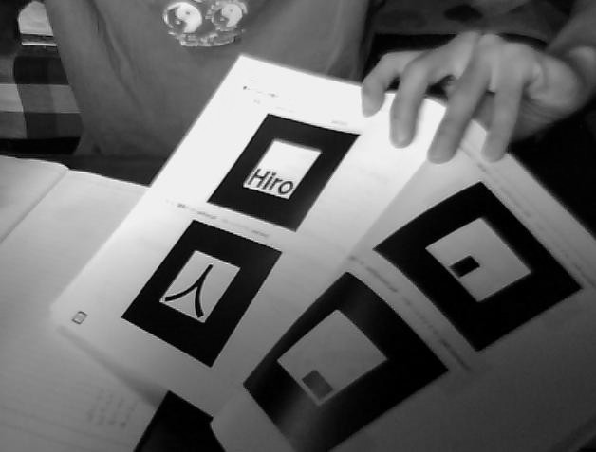
②白黒の２値化
画像を２値化する

Slide 12
③ラベリング
領域ごとにラベル（番号）を割り当てる
①
③
②
④

Slide 13
④輪郭を抽出
領域の輪郭を抽出
大きすぎる、小さすぎる輪郭を排除

Slide 14
⑤頂点割り当て
頂点にラベル「番号」を割り当てる
最終的に４個の頂点を持つ四角形と判定
①
④
②
③

Slide 15

⑥パターンマッチング
四角形の中のパターンを比較して認識する
①
④
②
比較する
③
パターン

Slide 16
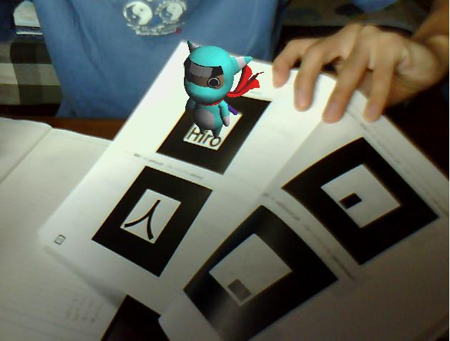
⑦３Ｄモデル表示
モデルの姿勢をマーカに合わせて表示

Slide 17
AR用のディスプレイ
ヘッドマウントディスプレイ
ハンドヘルドディスプレイ
据え置きシースルーディスプレイ
プロジェクションベースディスプレイ
その他のディスプレイ

Slide 18
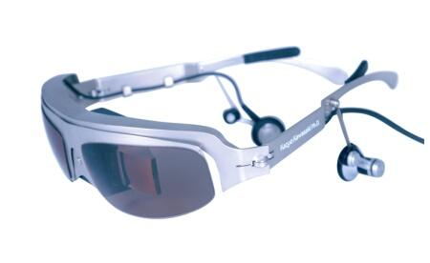
ヘッドマウントディスプレイ（HMD）
特徴
形状が帽子型、眼鏡型
省電力
種類
非透過HMD
光学透過HMD
ビデオ透過HMD
スカラ株式会社
テレグラス T4-N

Slide 19
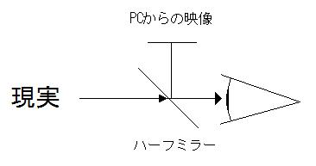
光学透過HMD
目の前にハーフミラーなどを設置し，映像を投影する。 視界にデジタル情報を重ね合わせられる。
利点
外の様子が見える
構造が簡単
安全
欠点
広視野化が困難
外の様子を遮断できない

Slide 20
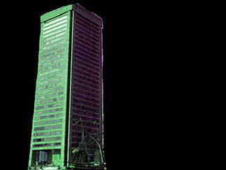
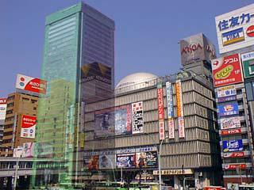
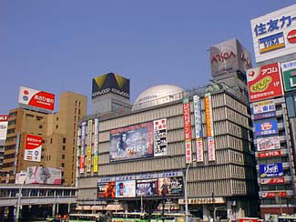
PCからの映像
目に映るイメージ
実環境

Slide 21
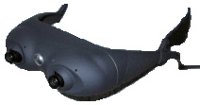
ビデオ透過HMD
ビデオカメラを内蔵。 ユーザーが見ている方向のカメラ映像を ディスプレイに表示することで，外部を見られるようにする。
利点
実映像をフレーム単位で取り込んで処理
光学系の設計の自由度が高い
欠点
トラブル時に視界が遮られる
構造が複雑
Trivision
vision-3D

Slide 22
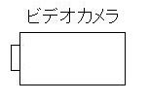
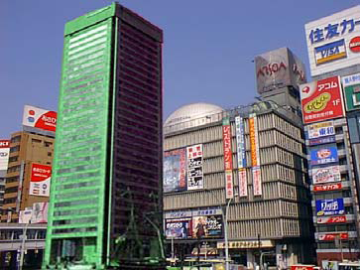
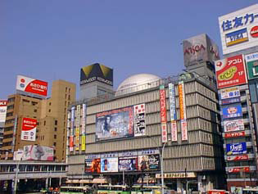
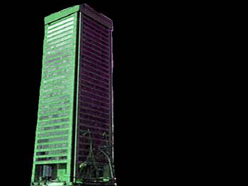
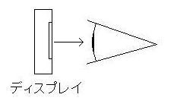
ビデオ映像
画像合成
PCからの映像

Slide 23
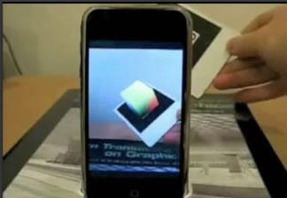
ハンドヘルドディスプレイ
デバイスのカメラを利用しAR環境を提示。 携帯電話やスマートフォンもプラットフォームに。
利点
どこでも使える
小型・軽量
欠点
画面が狭い
基本的に二次元
スマートフォンを使ったARデモ（0:40から）
http://link.brightcove.com/services/player/bcpid263777539?bctid=2692906001

Slide 24
ARの欠点とこれから
欠点
視野が狭まる
手間がかかる
低解像度
これから
HMDの小型化
携帯電話会社でのサービス

Slide 25
感想

